Slide 1
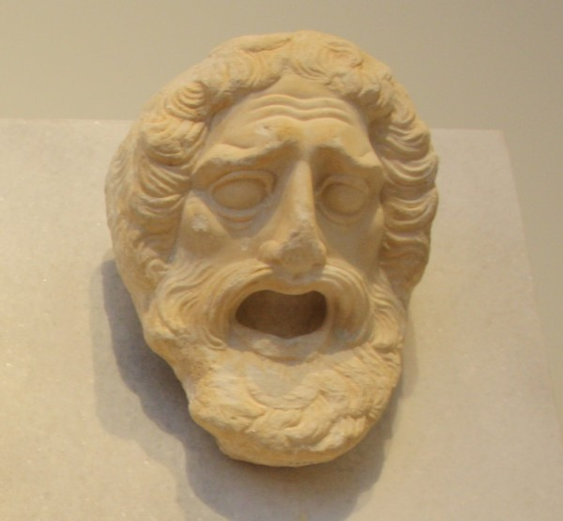
Persona Humana
Persona y Dignidad.
Filosofía Un. 8

Slide 2
SUSTANCIA
INDIVIDUAL
DE NATURALEZA RACIONAL
Realidad indivisa
Diferente de
los miembros de su especie.
capacidades ínclitas
Constitutiva por sí misma
conciencia de sí
libertad
moralidad
creatividad

Slide 3
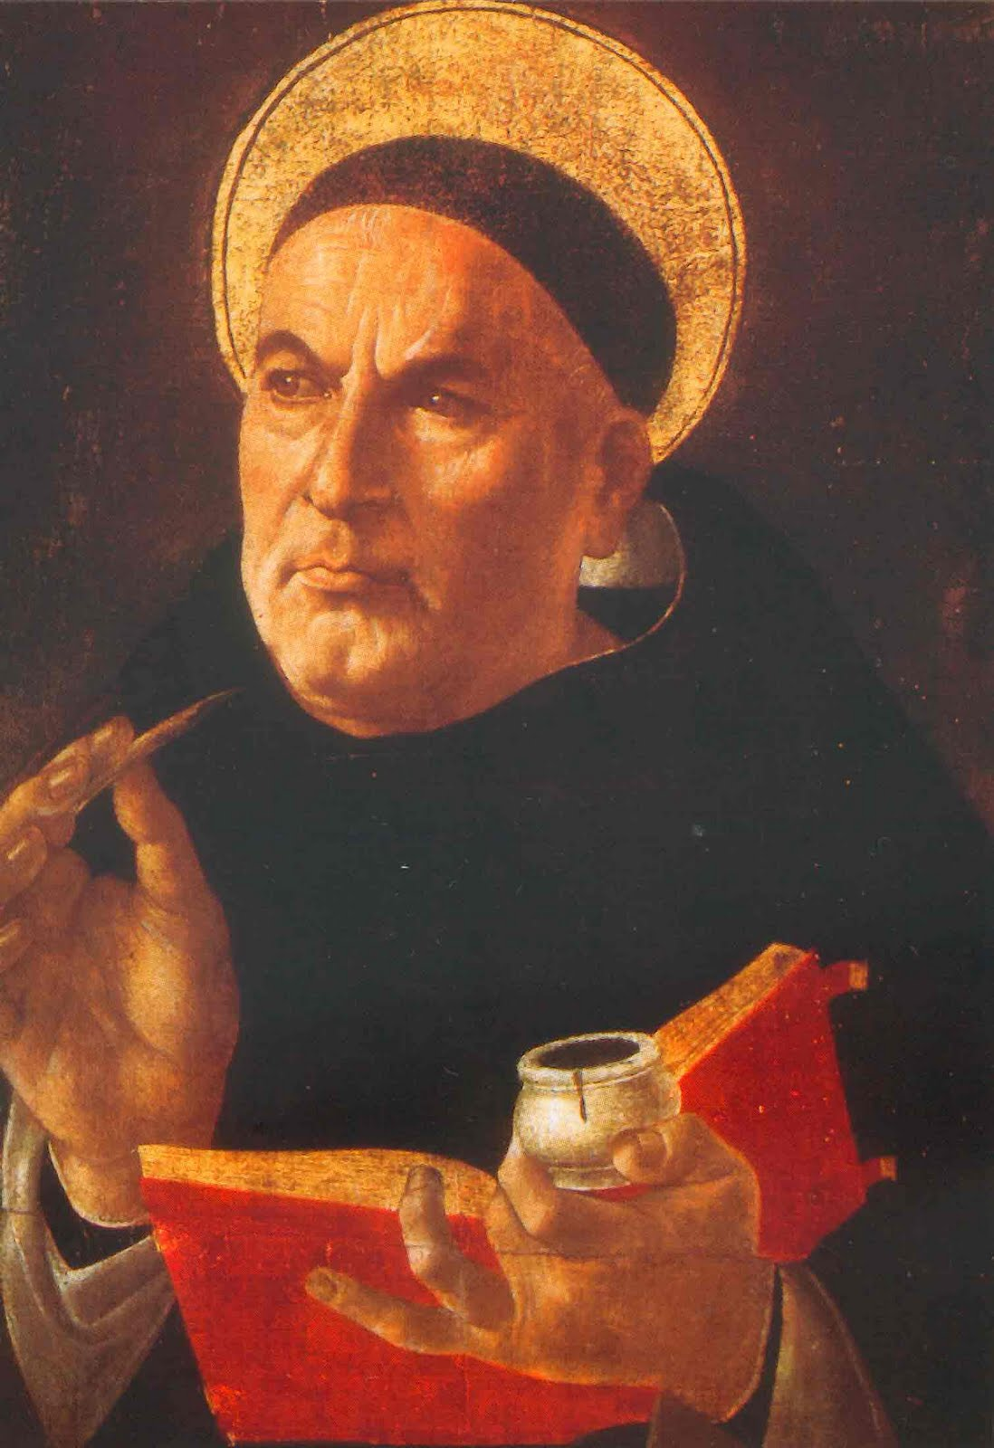
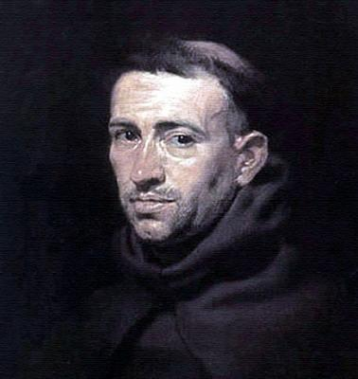
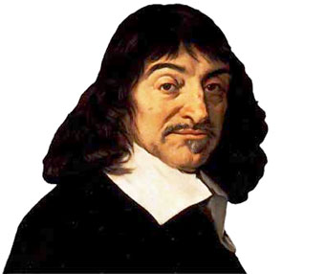
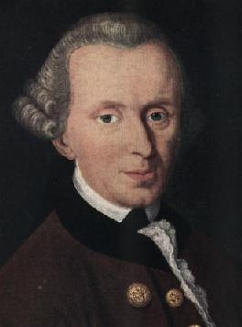
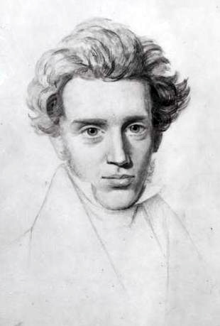
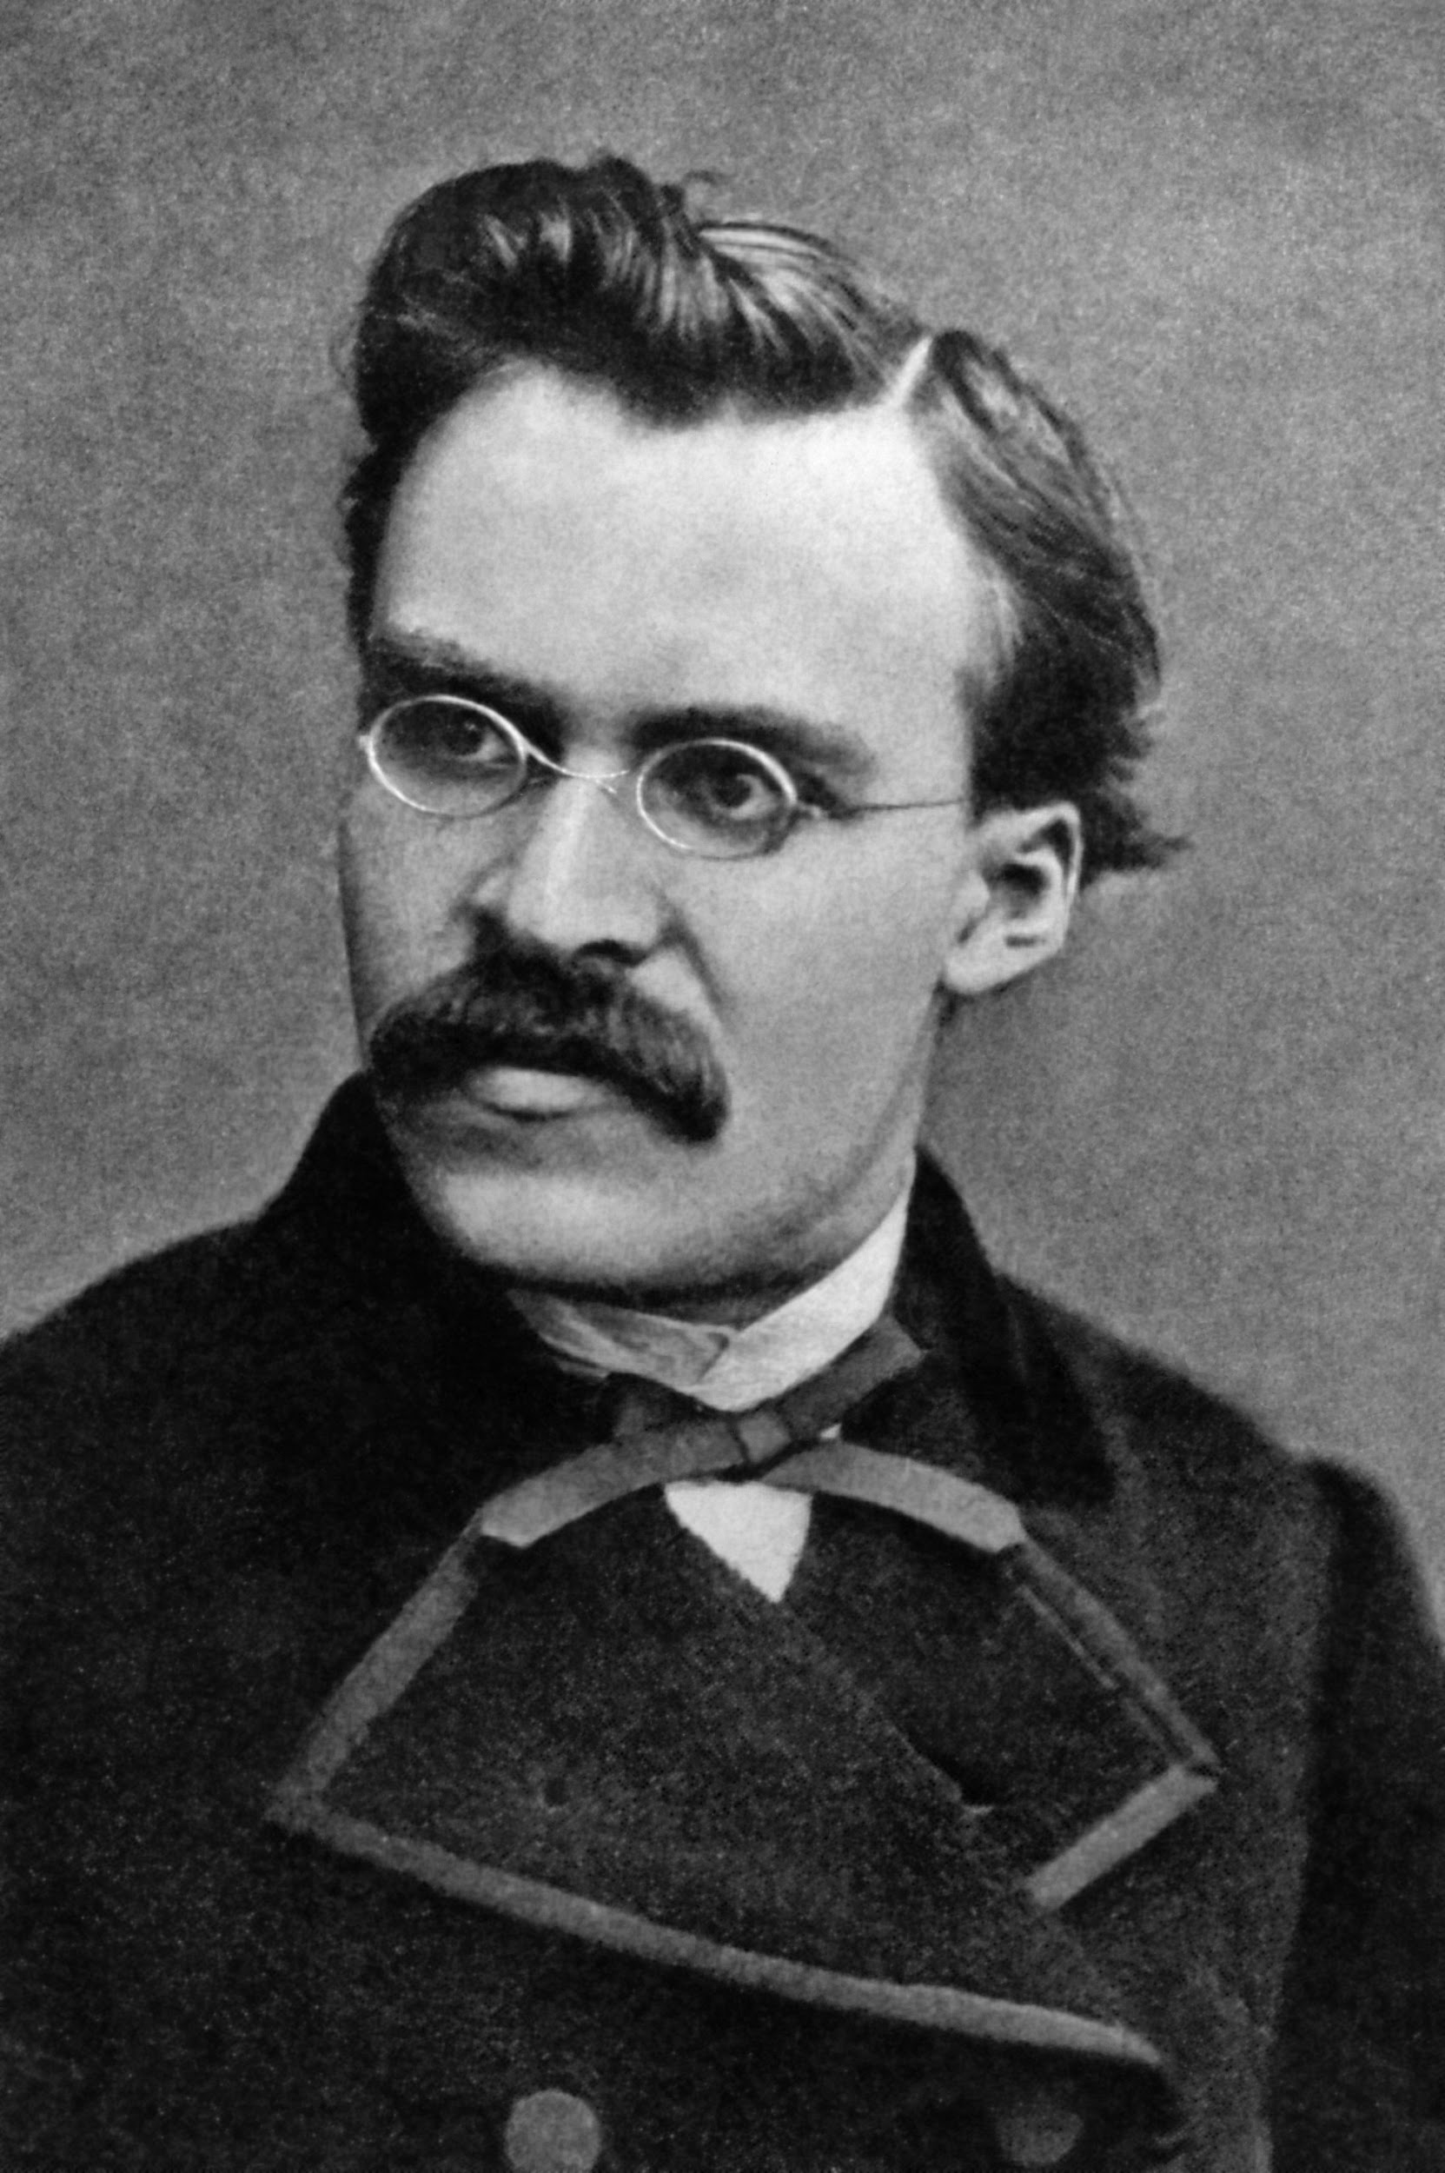
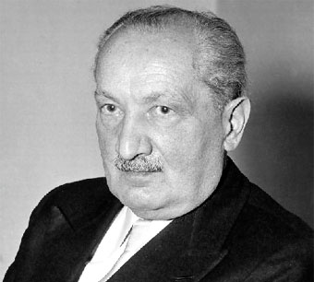
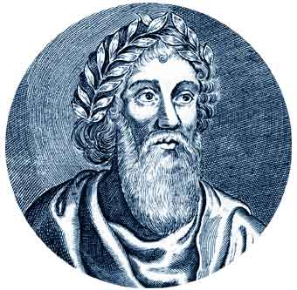
Principios antropológicos en la Historia de la Filosofía.
Boecio
St.Tomás
Ockham
Descartes
Kant
Kierkegaard
Heidegger
Nietzsche
personalistas
individualistas
autonomistas
abiertos a la trascendencia
cerrados en sí mismo
ser que es un fin en sí mismo
angustia existencial, ansiedad que lleva al hombre a buscar el sentido
ser autodeterminado en su limitada libertad
dasein (ser ahí)
lo define el
sentimiento de angustia cerrado a la trascendencia

Slide 4
Principios antropológicos contemporáneos.
Personalismo
Materialismo
Posmodernismo
sustancia indivisa de naturaleza racional capaz de alcanzar la trascendencia como sentido último de su existencia.
acentúa la dignidad de la persona.
individuo autónomo que se basta a sí mismo y resuelve en sí y por sí el sentido último de su existencia.
relativismo.
individuo centrado en la subsistencia de sí, carente de sentido y significancia.

Slide 5
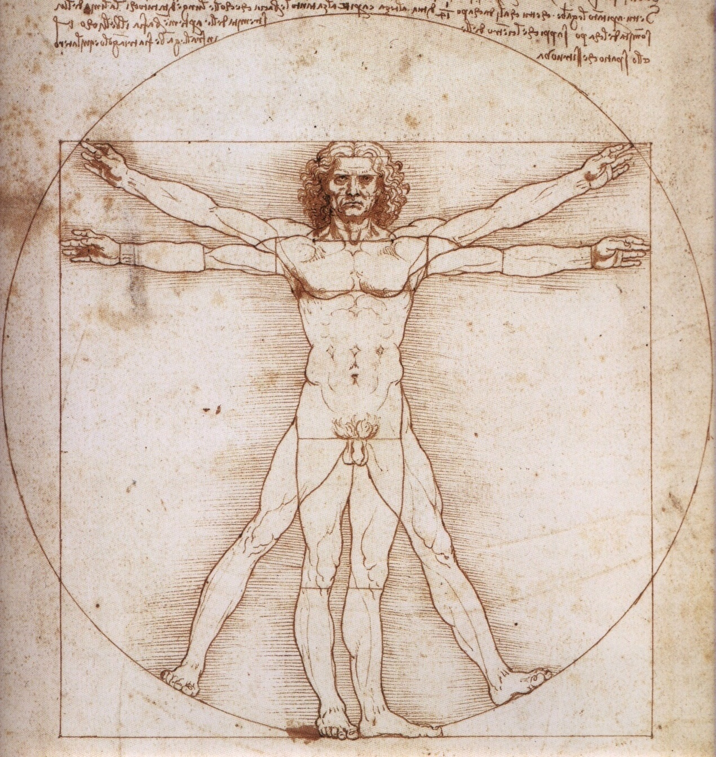
Intelectiva volitiva
Dimensiones de la Persona Humana
Biológica
Psicológica
Histórica
Ético Moral
Religiosa
Social

